Slide 1
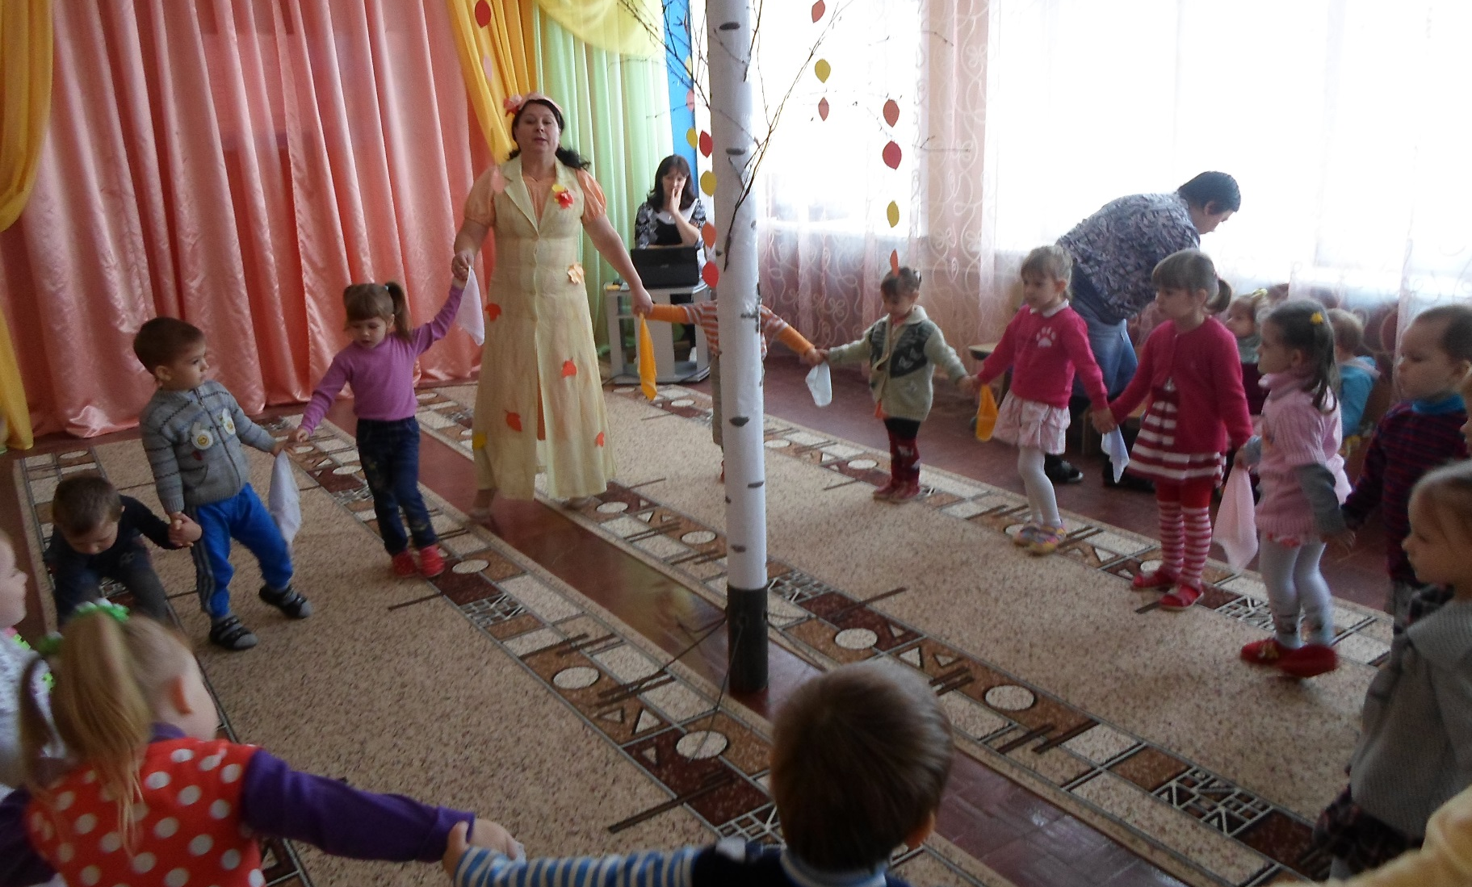

МДОУ Зебляковский детский
Праздник «Здравствуй, Осень золотая!»

Slide 2
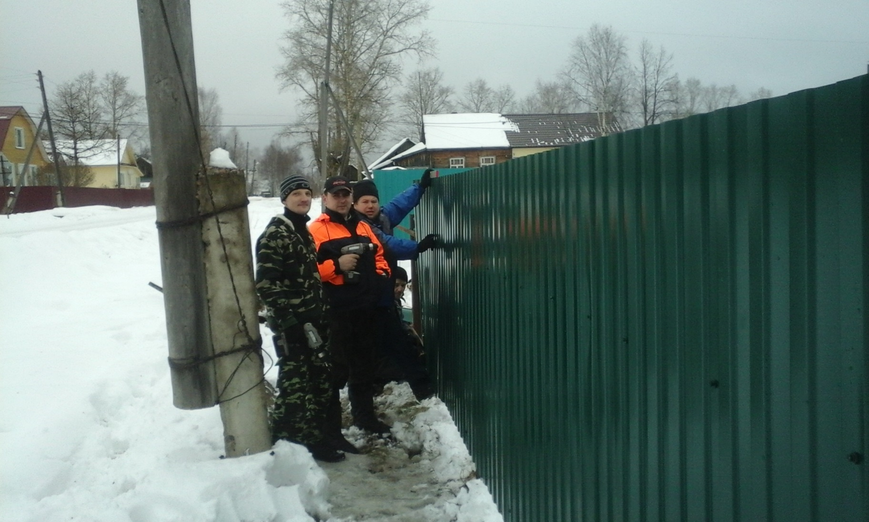
МДОУ Зебляковский детский сад
Работа с родителями. Установка забора на территории ДОУ.

Slide 3
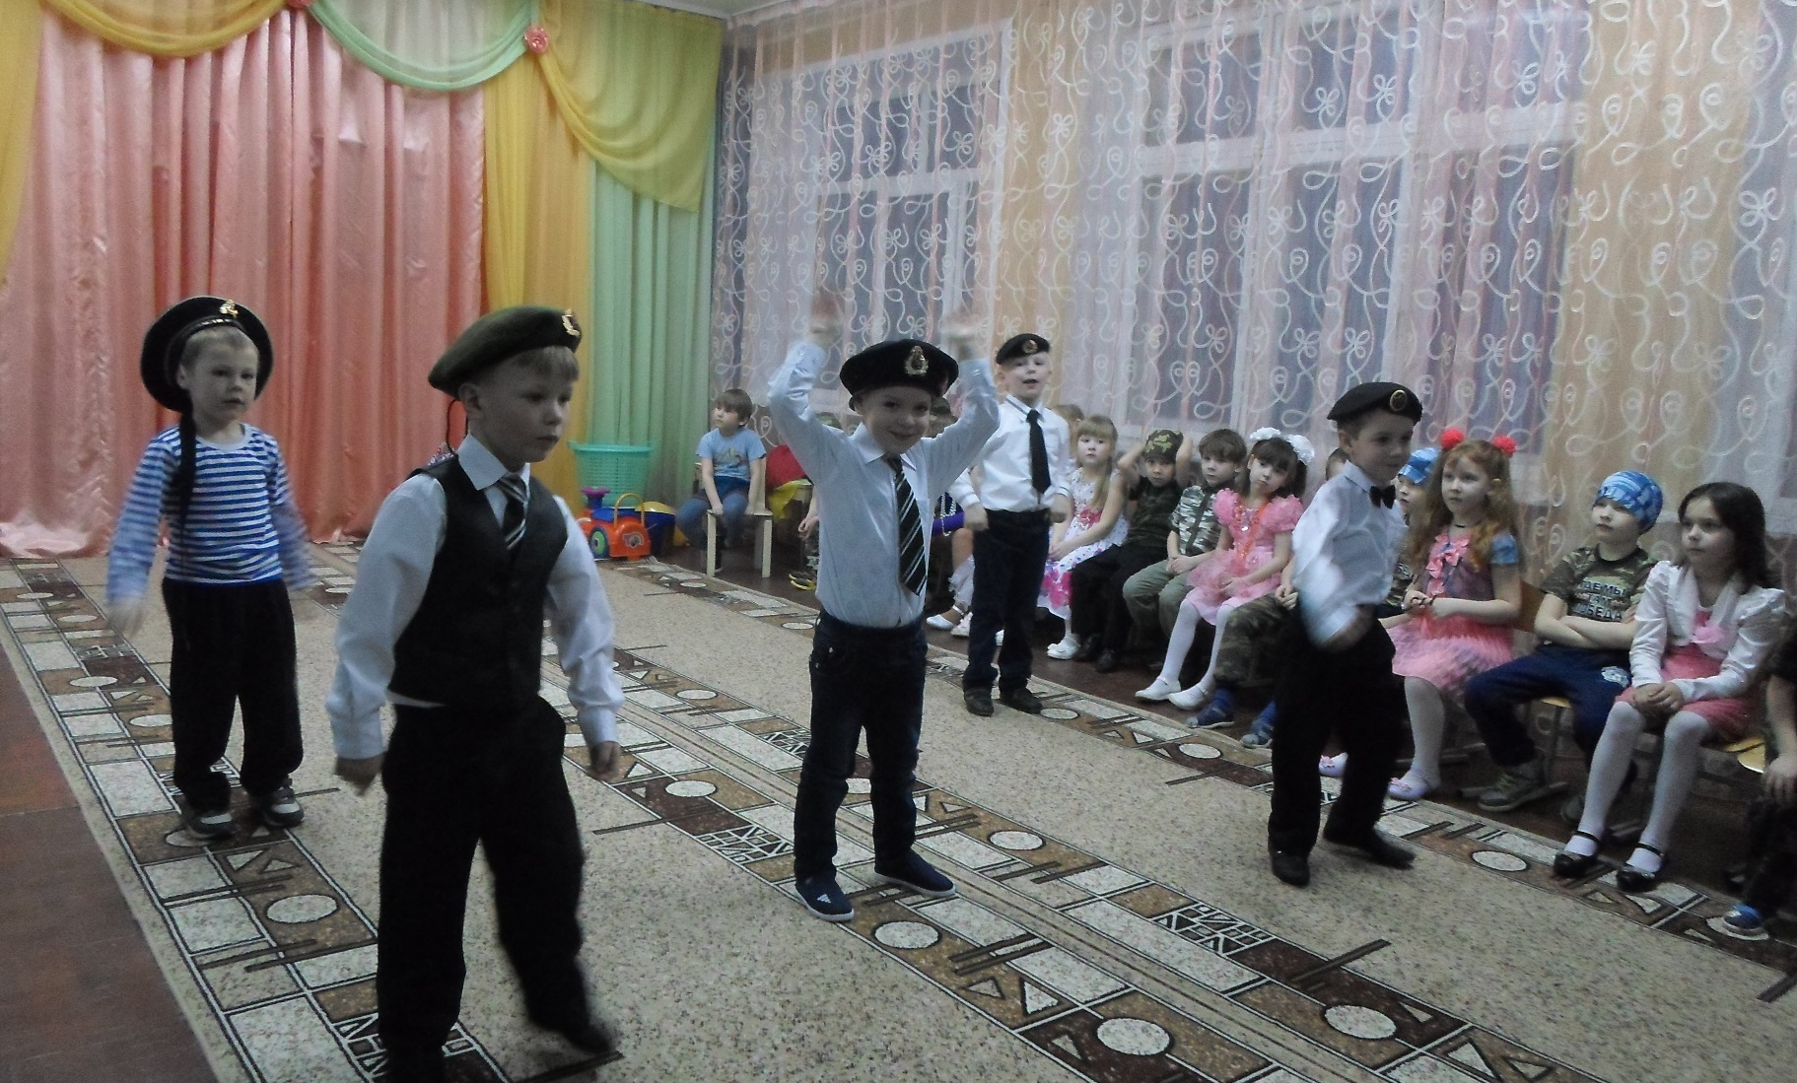
МДОУ Зебляковский детский сад
23 февраля. Танец «Идет солдат по городу».

Slide 4
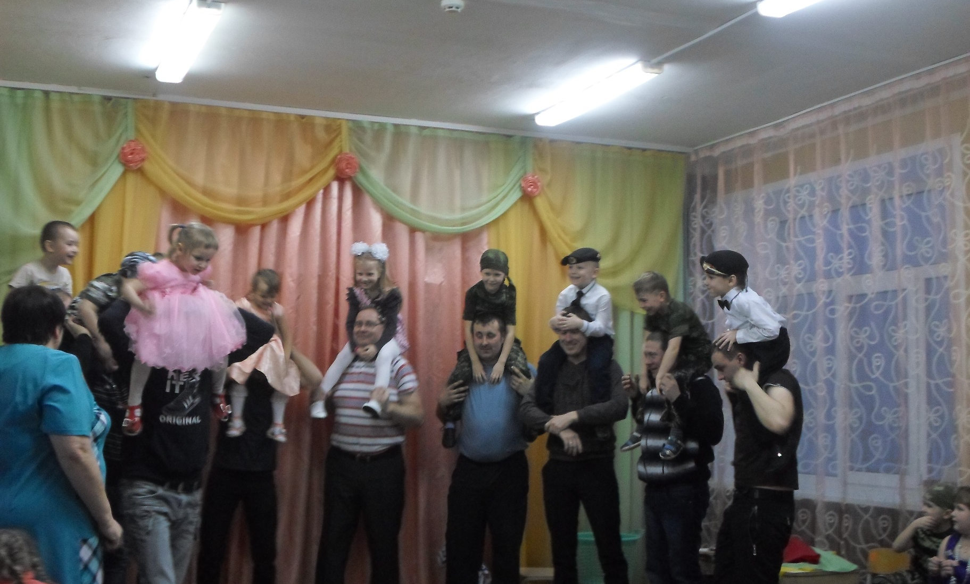
МДОУ Зебляковский детский сад
23 февраля. Конкурс «Мой папа самый сильный».

Slide 5
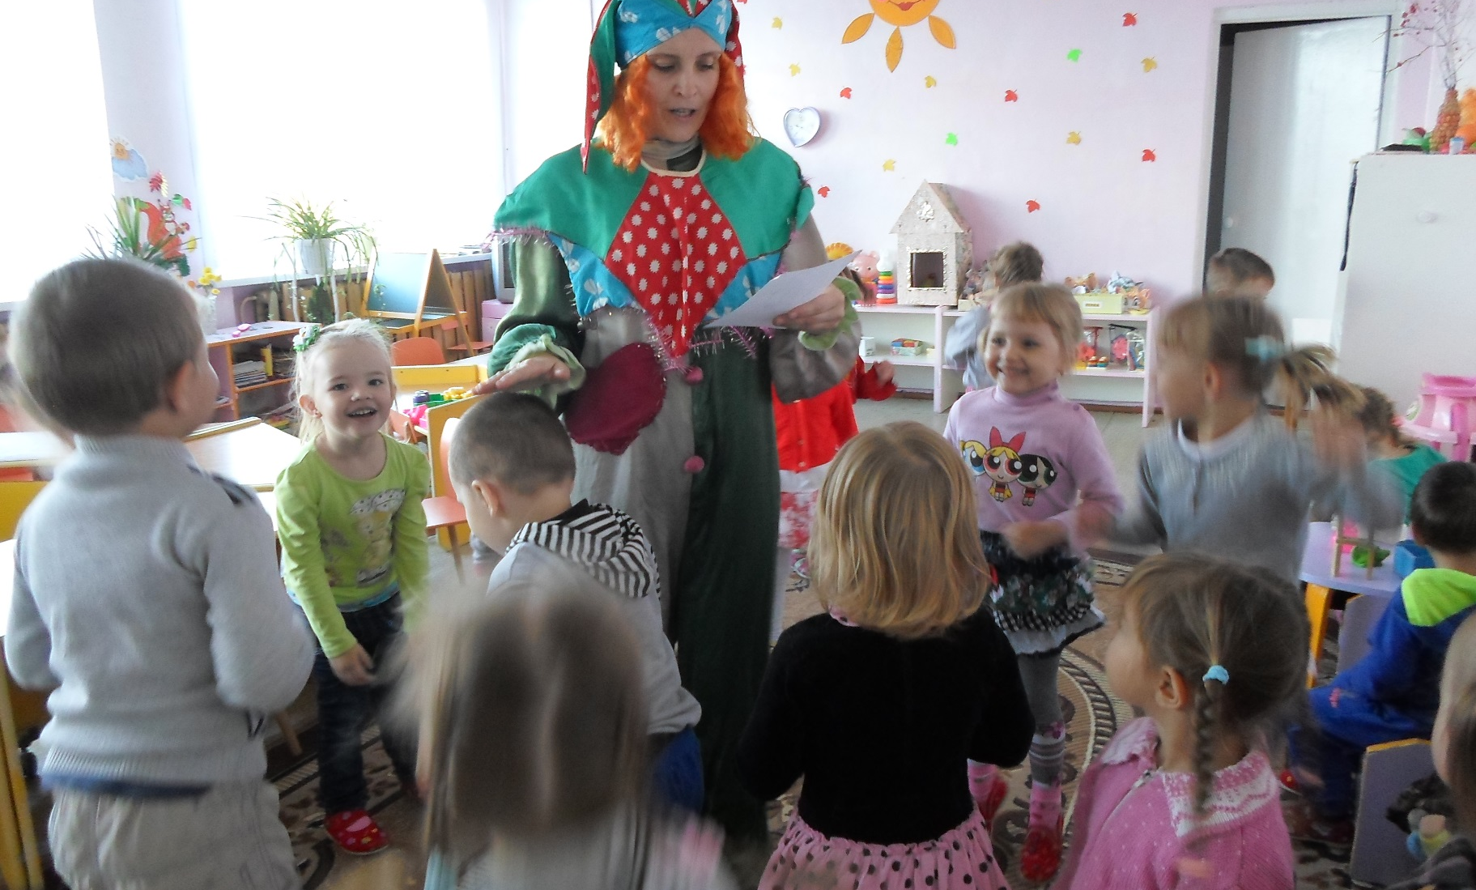
МДОУ Зебляковский детский сад
Развлечение «В гостях у сказки» во 2 младшей группе.

Slide 6
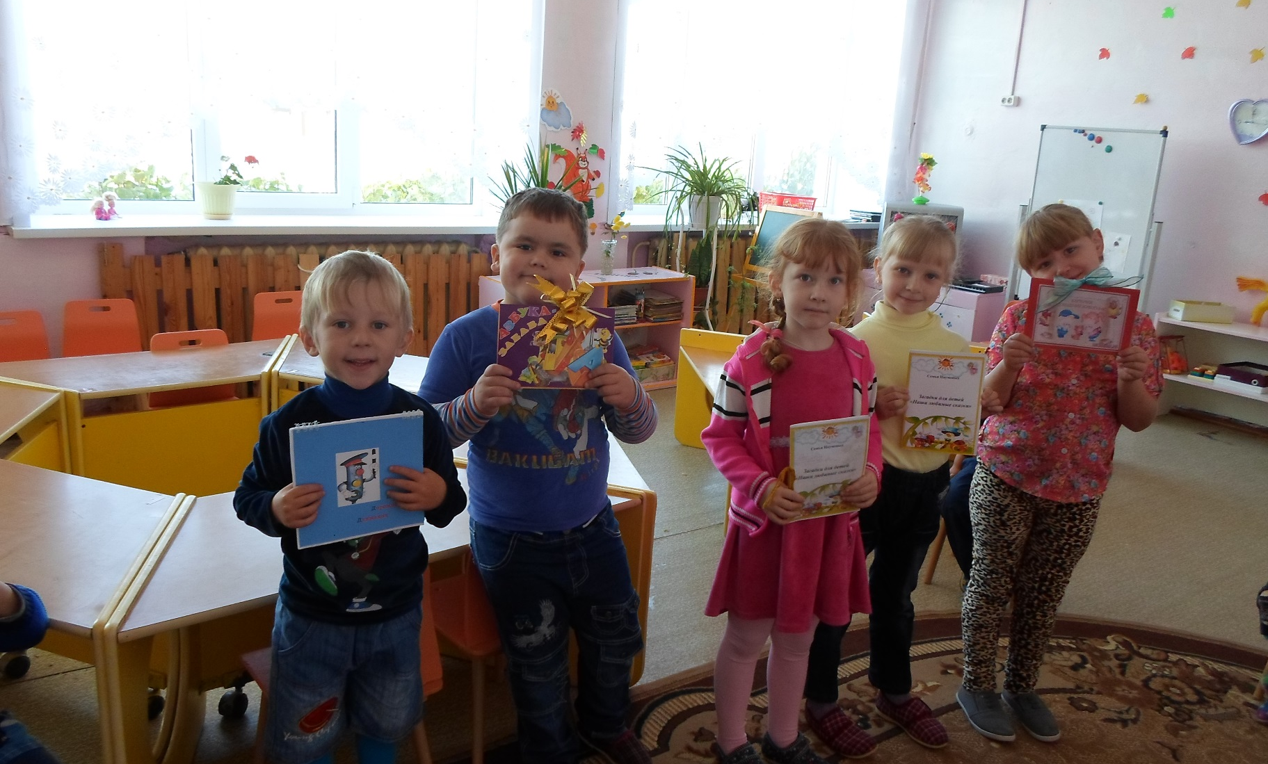
МДОУ Зебляковский детский сад
Акция «Книжка-малышка в подарок малышам». Дети старшей группы с помощью родителей изготовили книжки-малышки для детей второй младшей группы.

Slide 7
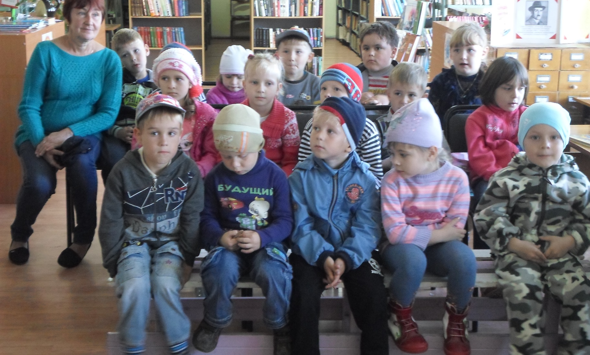
МДОУ Зебляковский детский сад
Наш образовательный туризм. «Путешествие в Страну Читалия».

Slide 8
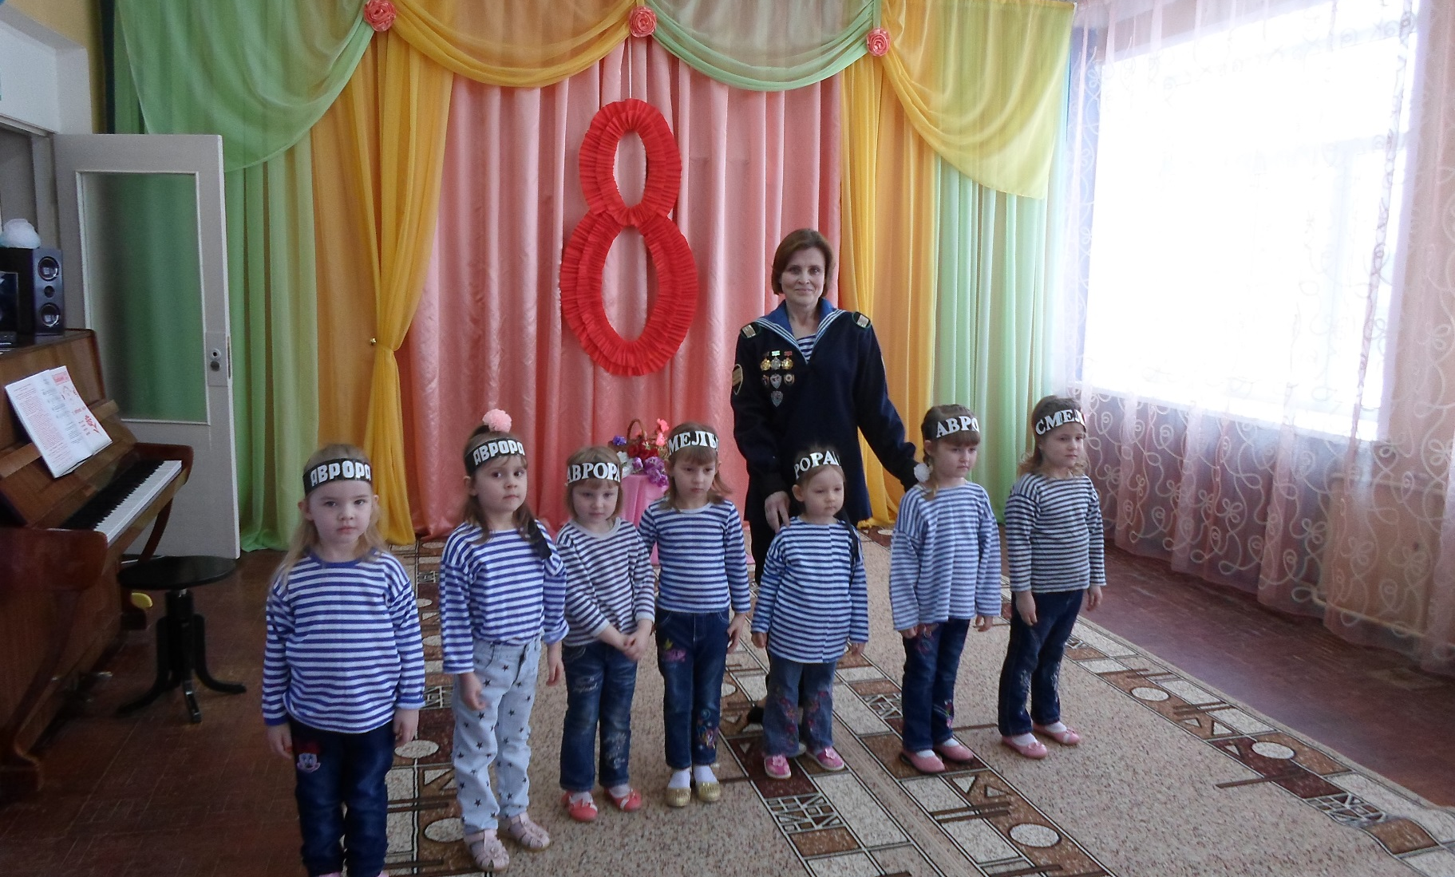
МДОУ Зебляковский детский сад
8 марта. А ну-ка, девочки!

Slide 9
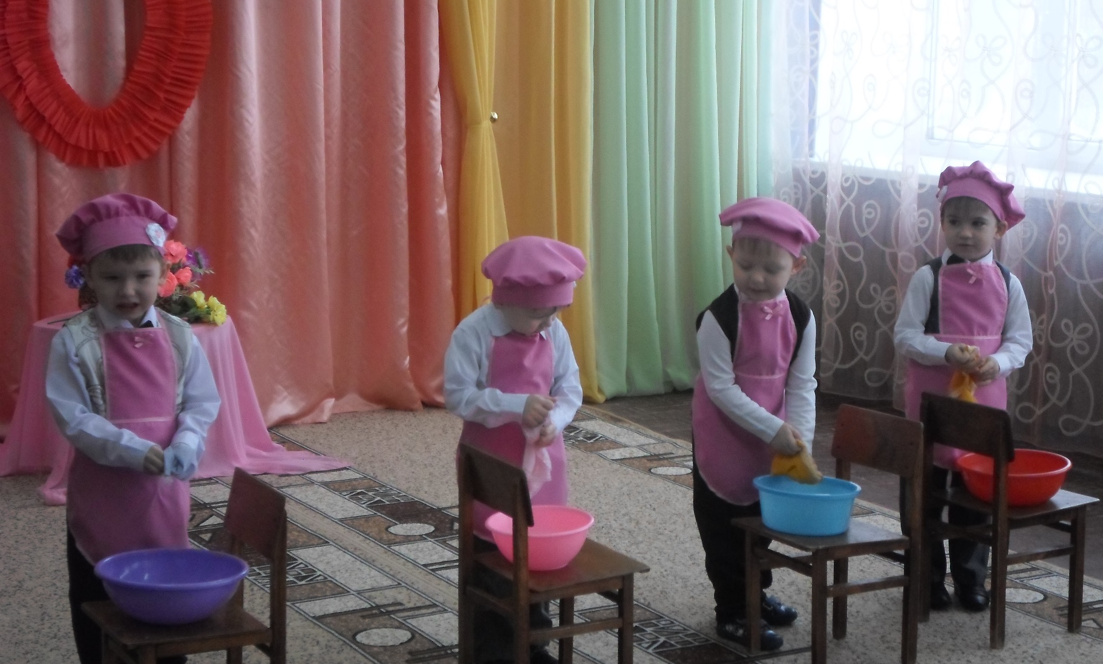
МДОУ Зебляковский детский сад
8 Марта. Вот так маме помогаем, мы платочки постираем.

Slide 10
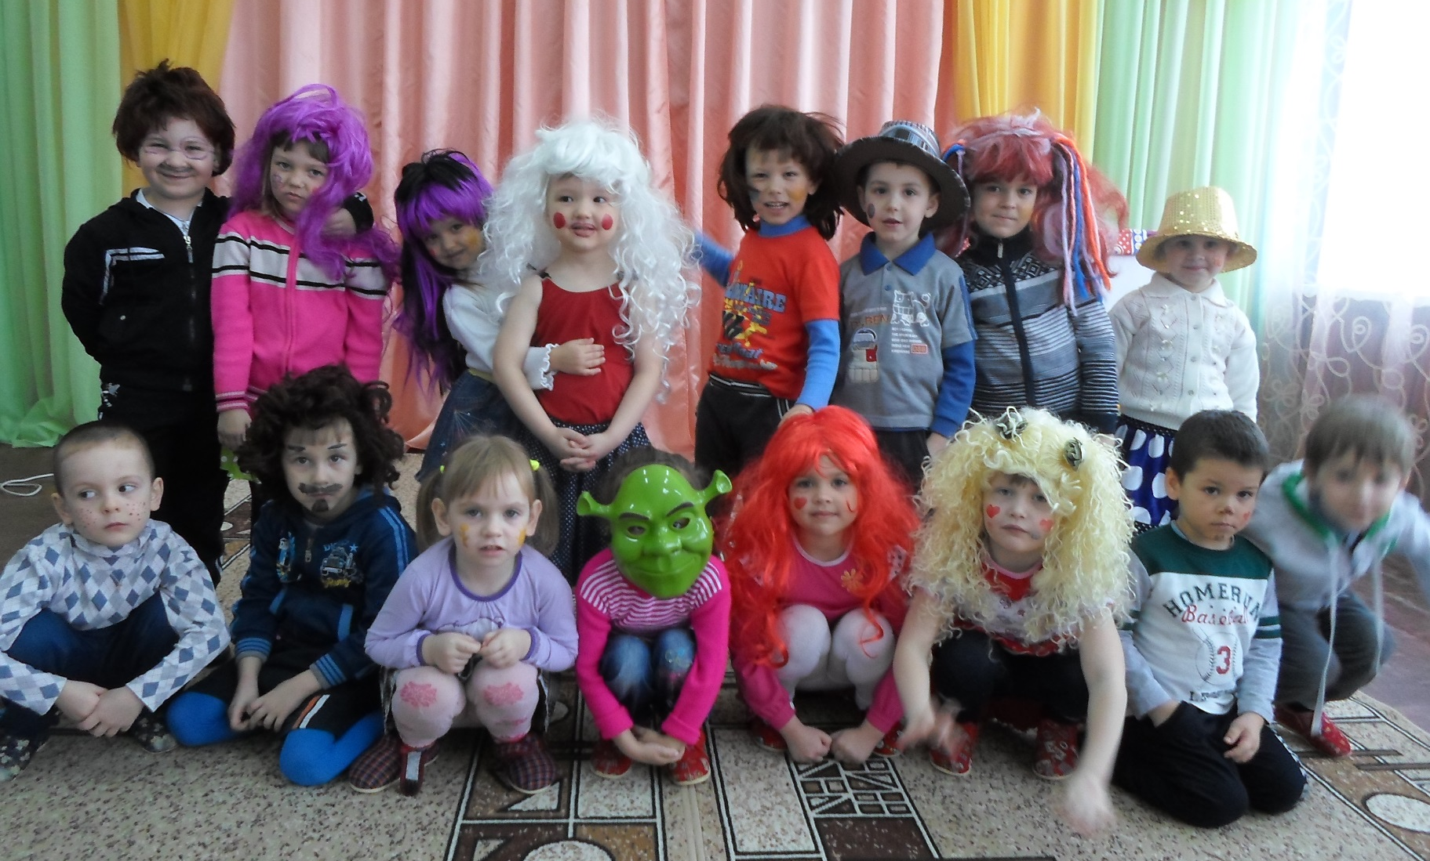
МДОУ Зебляковский детский сад
День смеха и веселья.

Slide 11
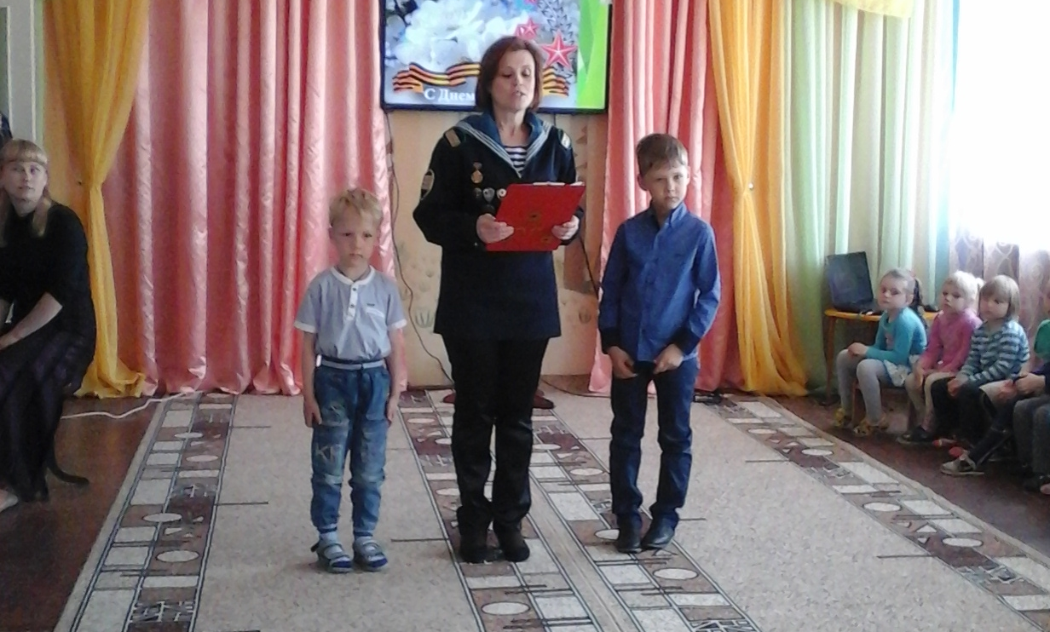
МДОУ Зебляковский детский сад
День Победы.

Slide 12
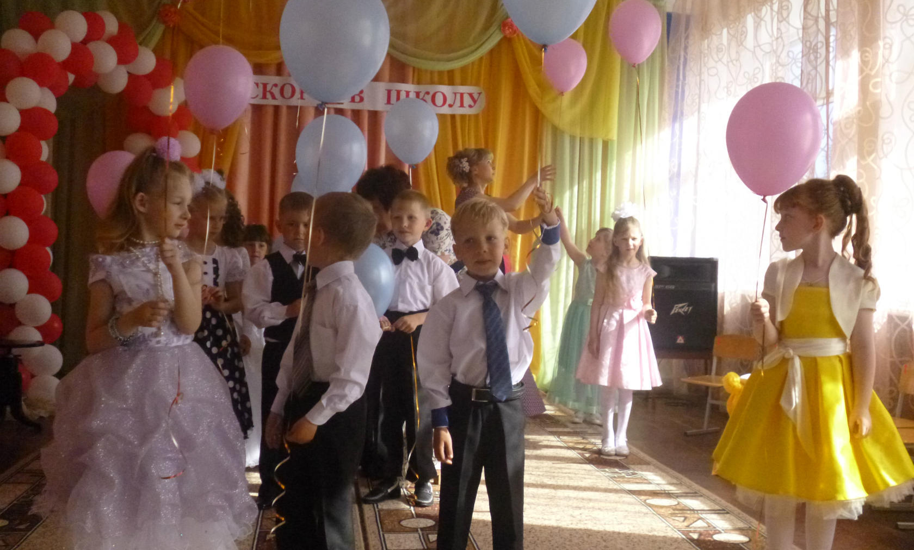
МДОУ Зебляковский детский сад
В добрый путь, наши любимые выпускники!

Slide 13
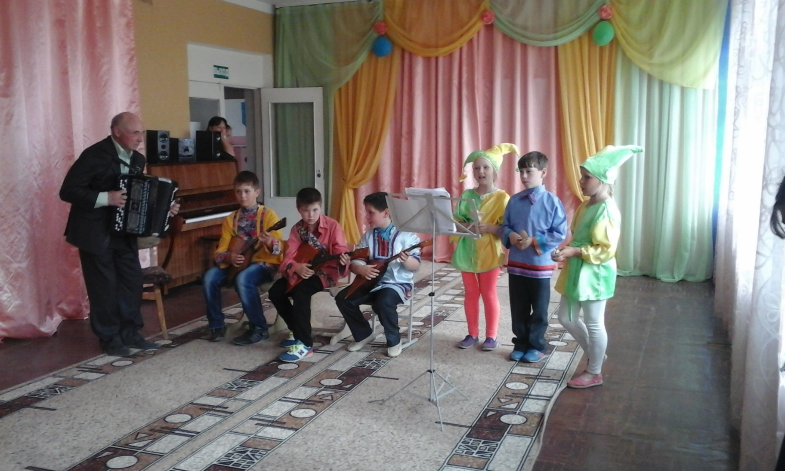
МДОУ Зебляковский детский сад
Ученики музыкальной школы в гостях в нашем детском саду.

Slide 14
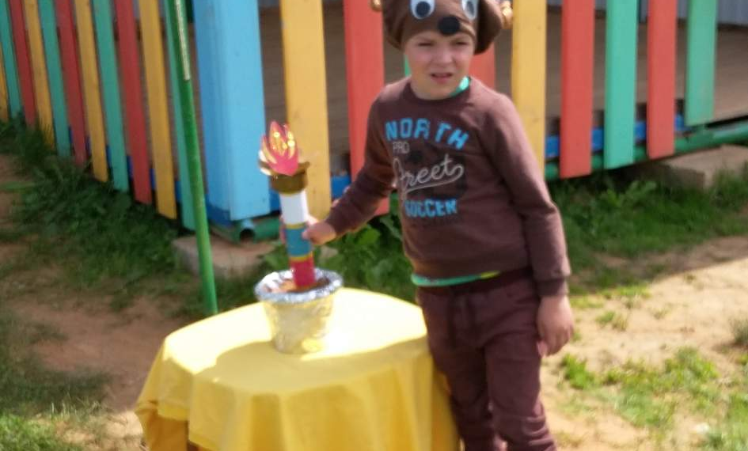
МДОУ Зебляковский детский сад
Всероссийский Олимпийский день. Олимпийский мишка открыл нашу Олимпиаду, зажег олимпийский факел.

Slide 15
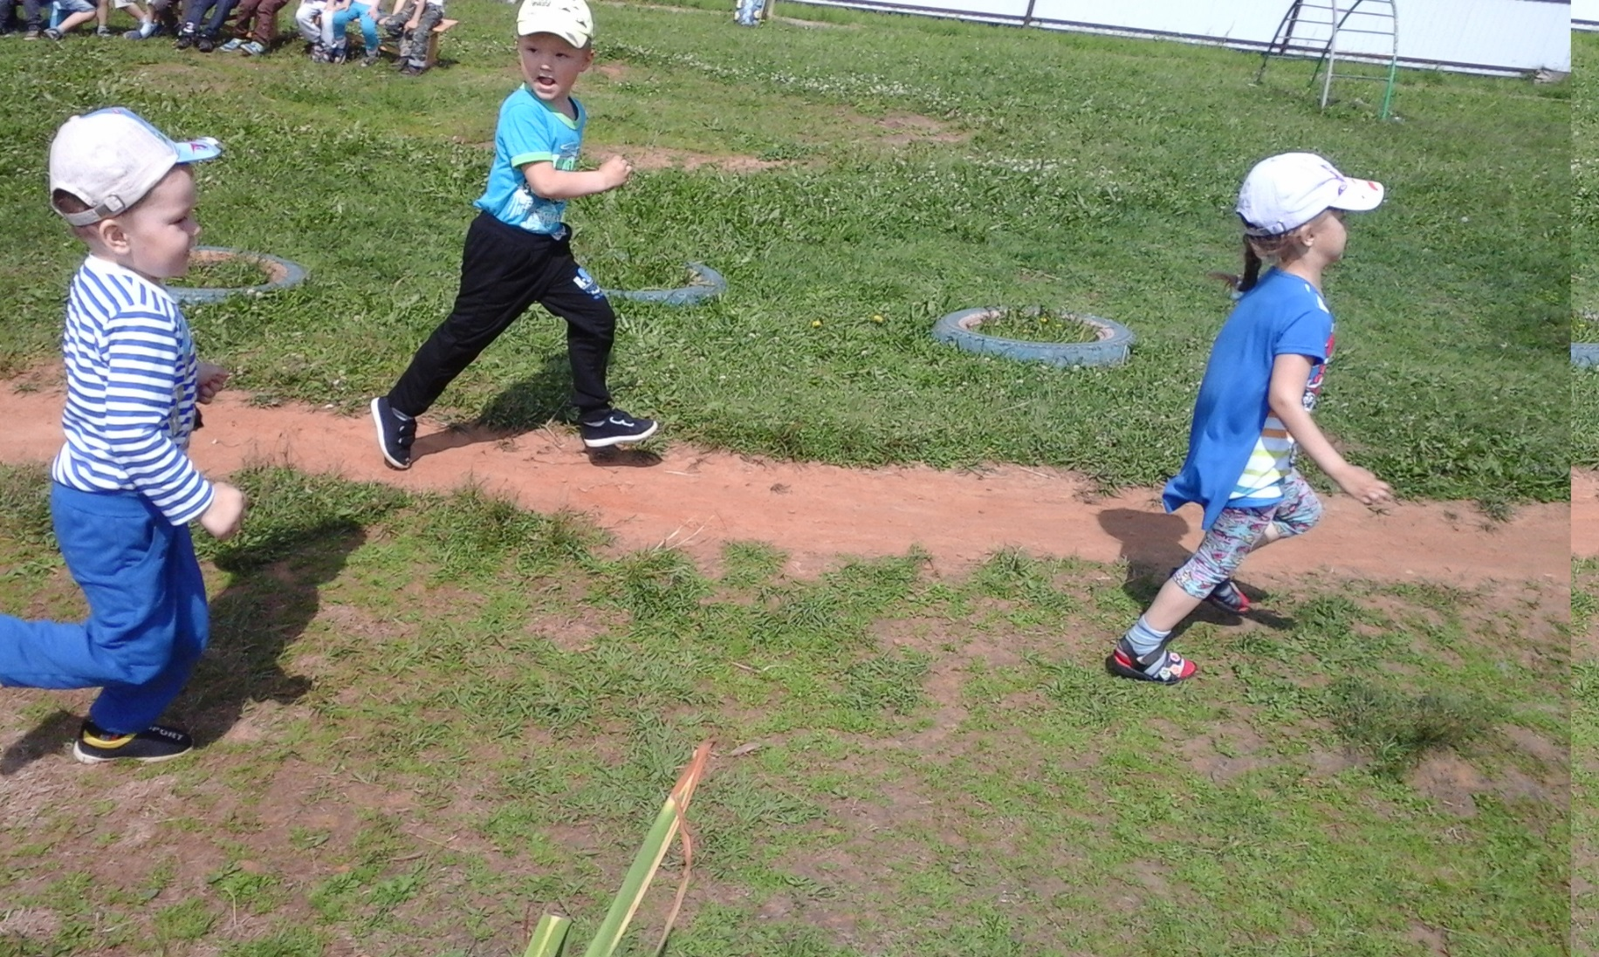
МДОУ Зебляковский детский сад
Всероссийский Олимпийский день. Эстафета «Самый быстрый».

Slide 16
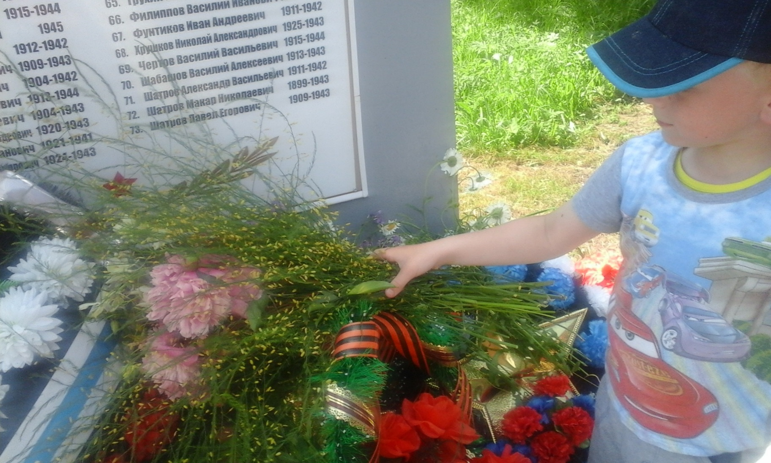
МДОУ Зебляковский детский сад
День Памяти и скорби. Возложение цветов к памятнику воинам, погибшим во время ВОВ.

Slide 17
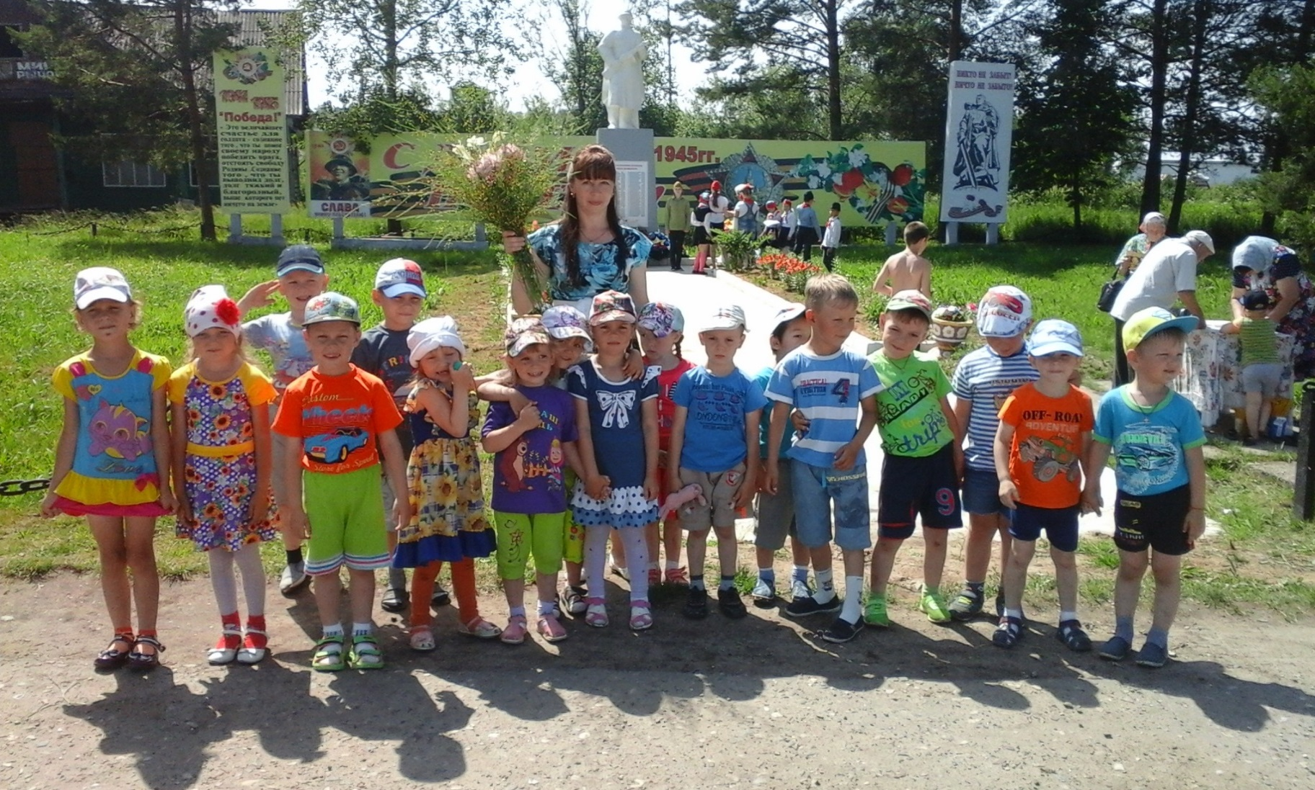
МДОУ Зебляковский детский сад
Наш образовательный маршрут. «Путешествие на остров Героев».

Slide 18
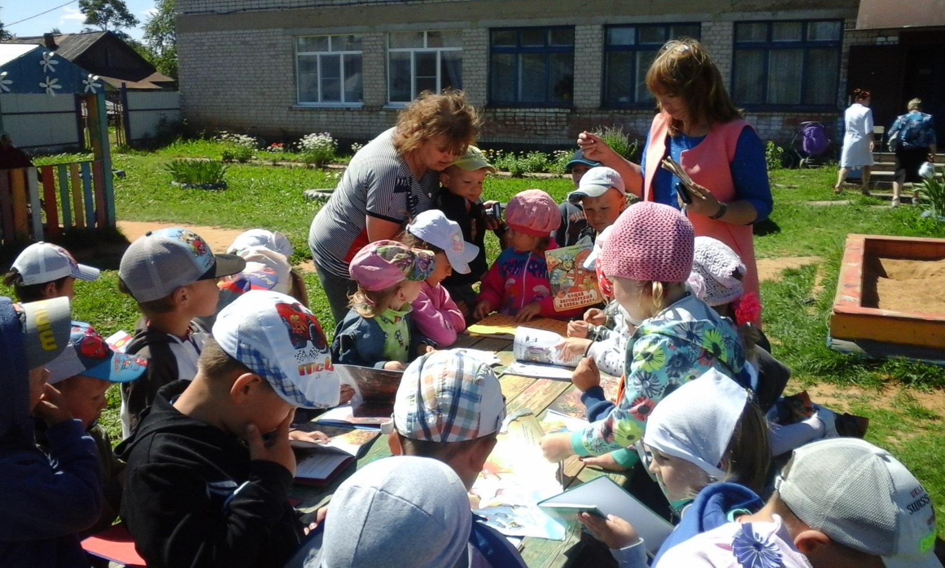
МДОУ Зебляковский детский сад
Акция «Литературная песочница»

